Slide 1

１、ユーザー登録時の動き
⑤ トークン保存
① 認証
認証認可機能
④ トークン＆
認可情報を返却
Spring Security
JWT
「JSON Web Tokens」
② トークン生成
トークン発行機能
③ トークン期限管理
Redis
トークン管理機能

Slide 2
２、トークン検証の動き
① 認証で保存したトークンを用いて検証
④ 検証結果を返却する
Spring Security
③ トークン状態解析
・正常
・異常「期限切れ、無効など」
・無し
JWT
「JSON Web Tokens」
② トークン状態検索
Redis

Slide 3
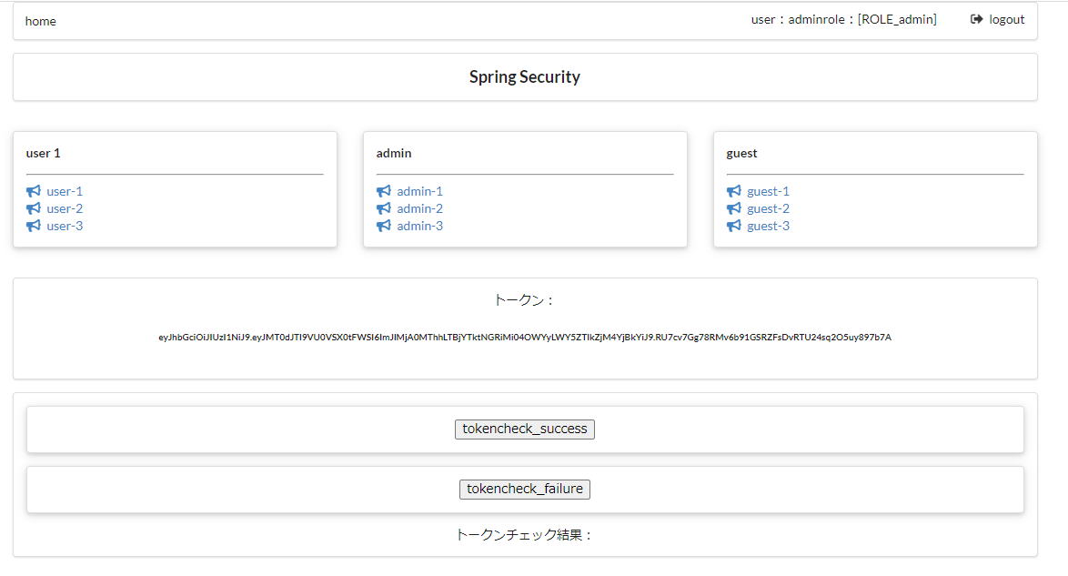
３、デモ説明
１、ユーザー一覧：
admin：Roles「admin」
user：Roles「user」
guest：Roles「guest」
３、トークン検証：
・Successの場合：もらったトークンを用いて検証
・Failureの場合：もらったトークン + “123” で検証
※ redisの保存期限：15秒、なので、15秒後両方ともに、エラーになる。
2、ページ一覧：
/admin/1.html
/admin/2.html
/admin/3.html
/user/1.html
/user/2.html
/user/3.html
/guest/1.html
/guest/2.html
/guest/3.html
アクセス対象
ユーザー
４、Adminでログインしたページ：
admin
admin
user
admin
user
guest

